Slide 1
Capítulo 11
Gustos y disgustos. El sabor de la tierra
© Ana M. Gómez-Bravo 2017

Slide 2
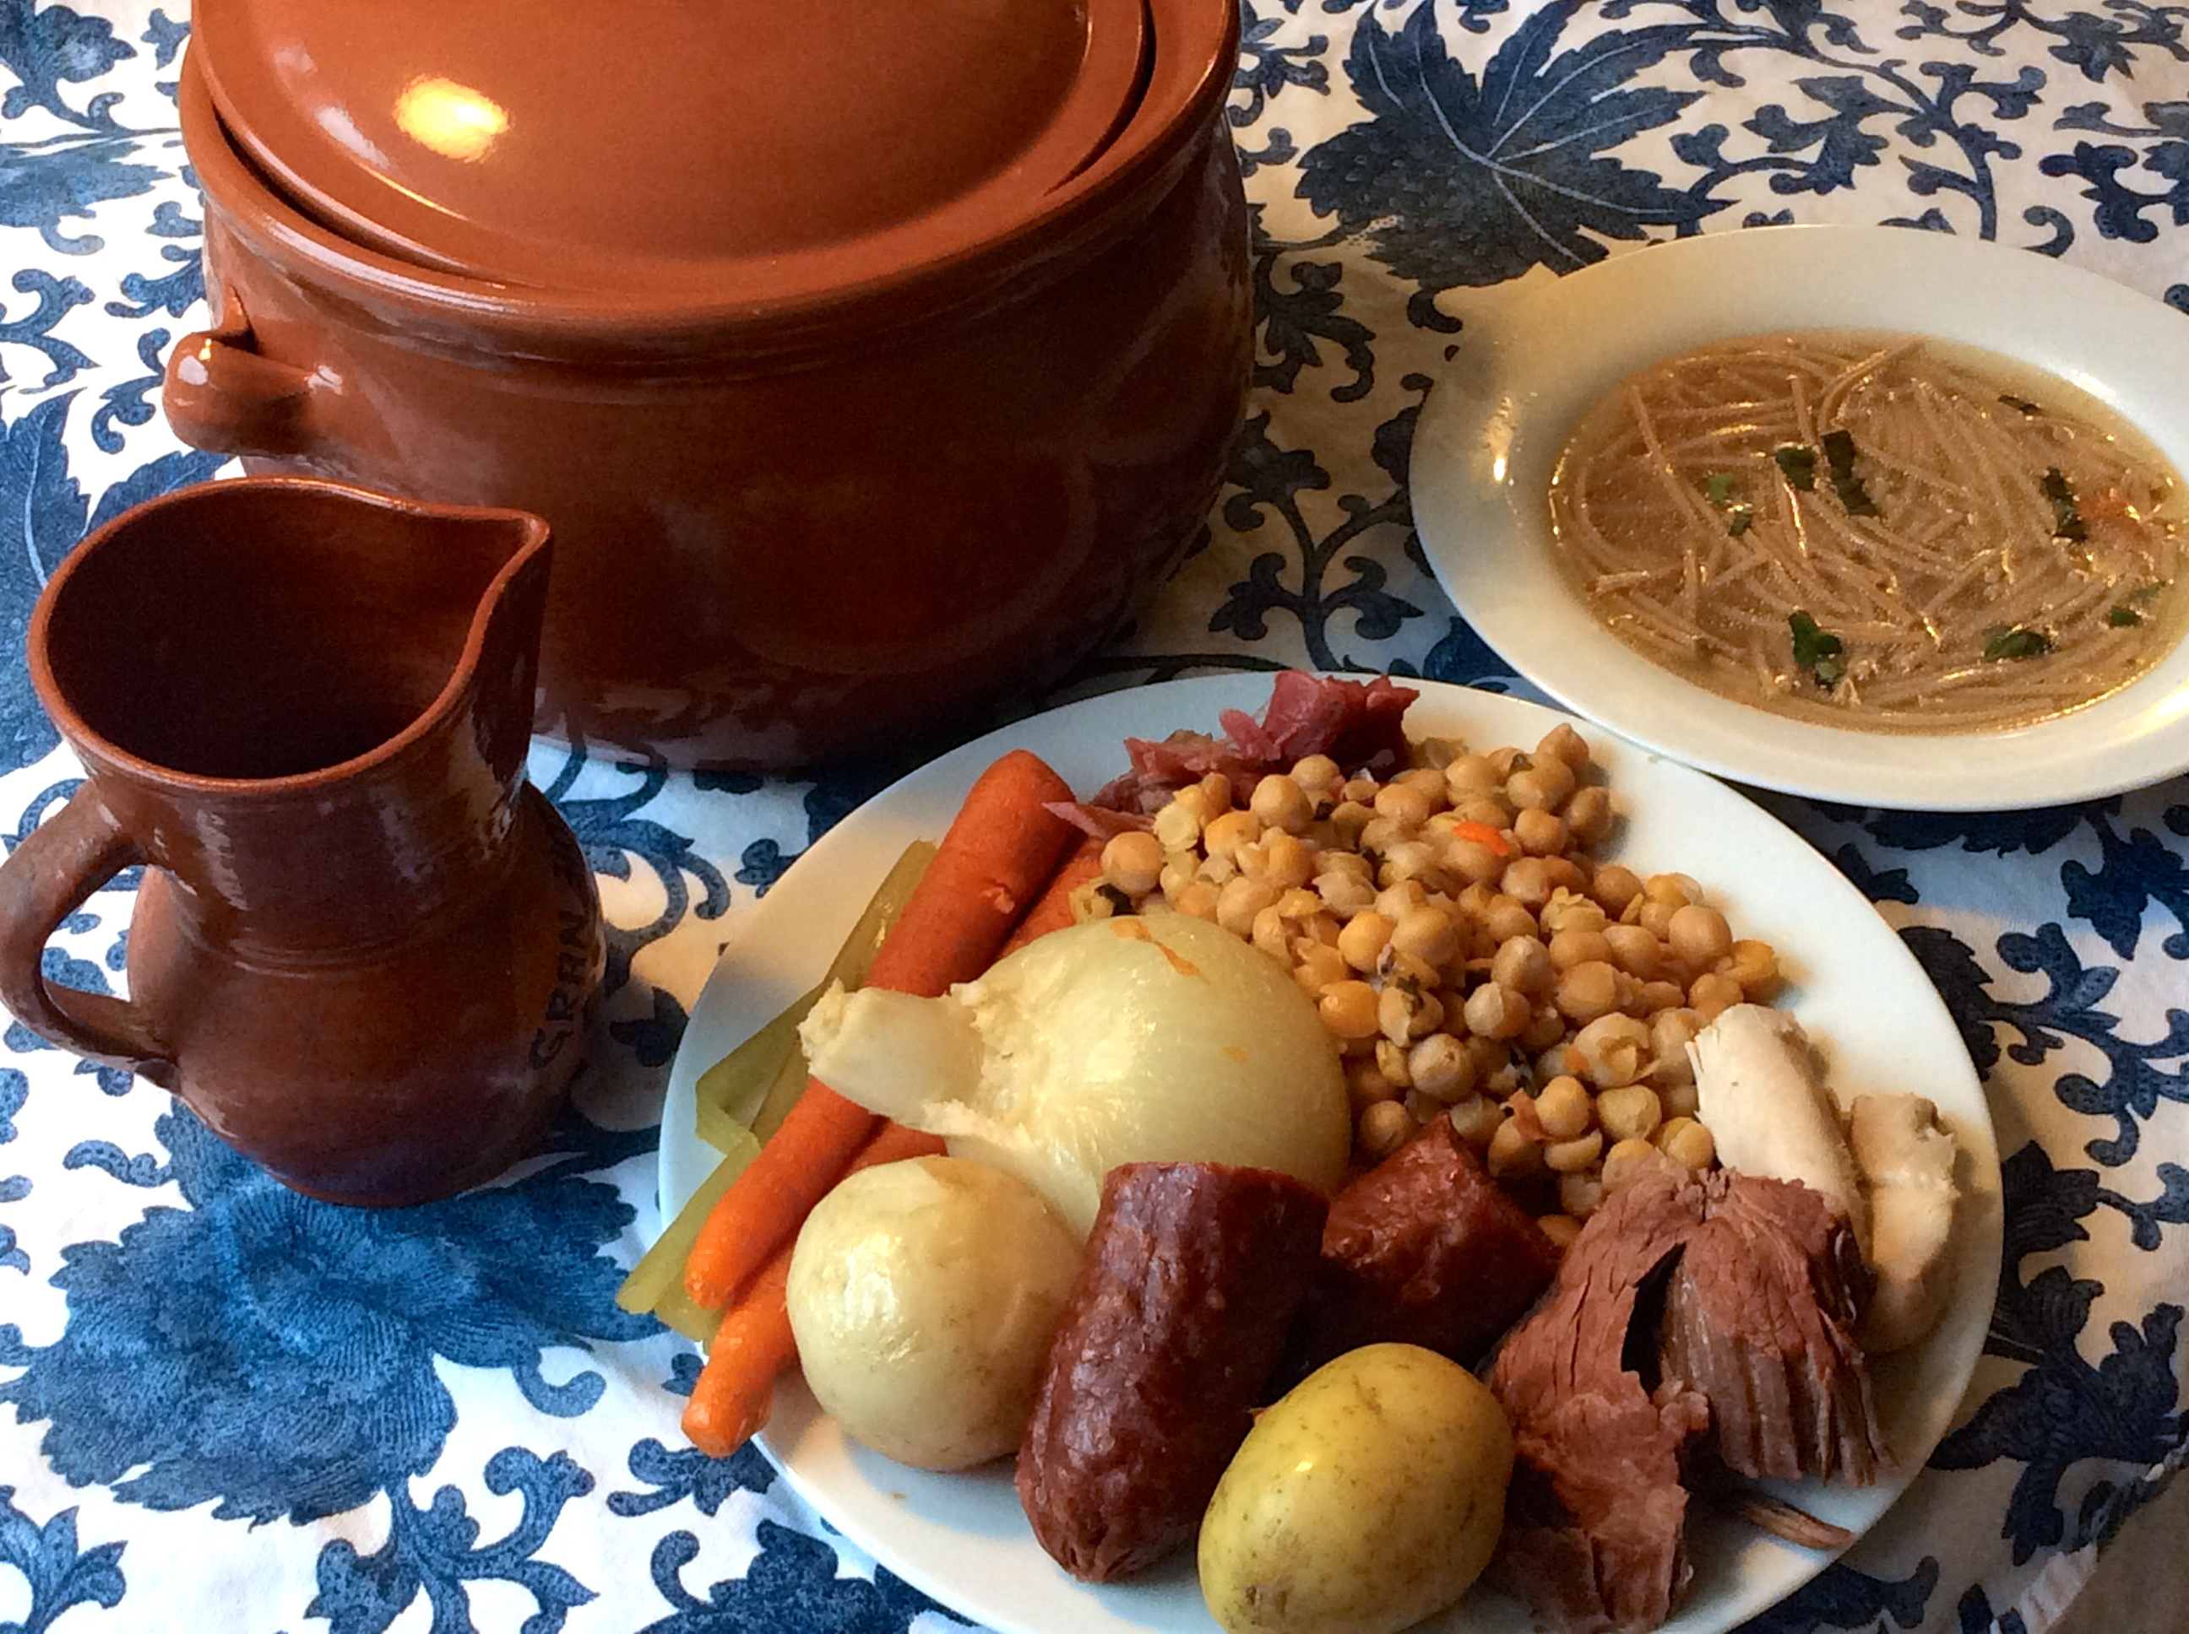
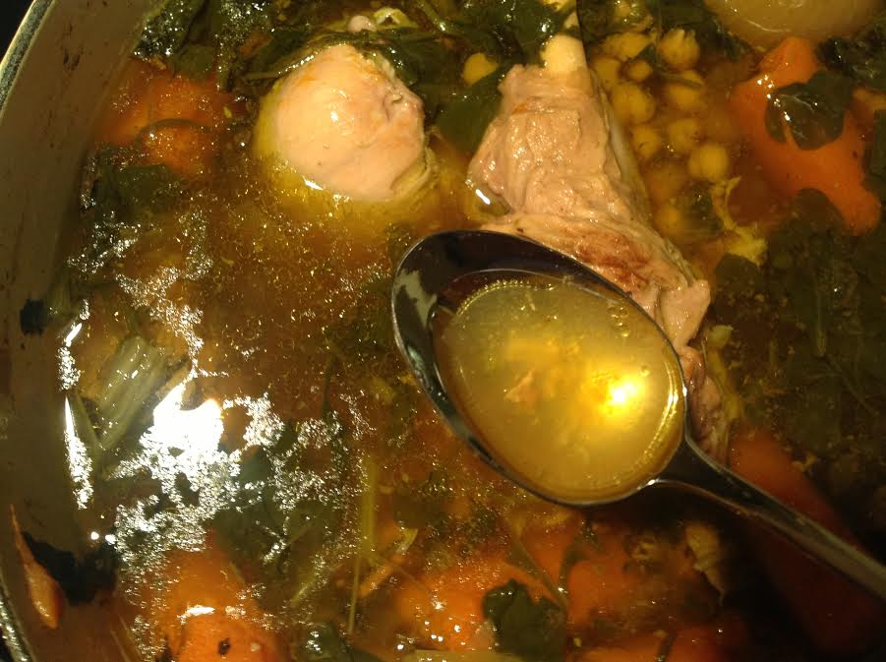
Hay platos que están conectados con la tradición y la tierra, pero cuyos valores sensoriales pueden no coincidir con los personales
El cocido es el más claro exponente de la identidad madrileña
Aunque sus ingredientes se sirven por separado, se cuecen juntos hasta que están tiernos y sus sabores se han combinado
“Cocidito madrileño”: https://www.youtube.com/watch?v=gJhcvujfMPE

Slide 3
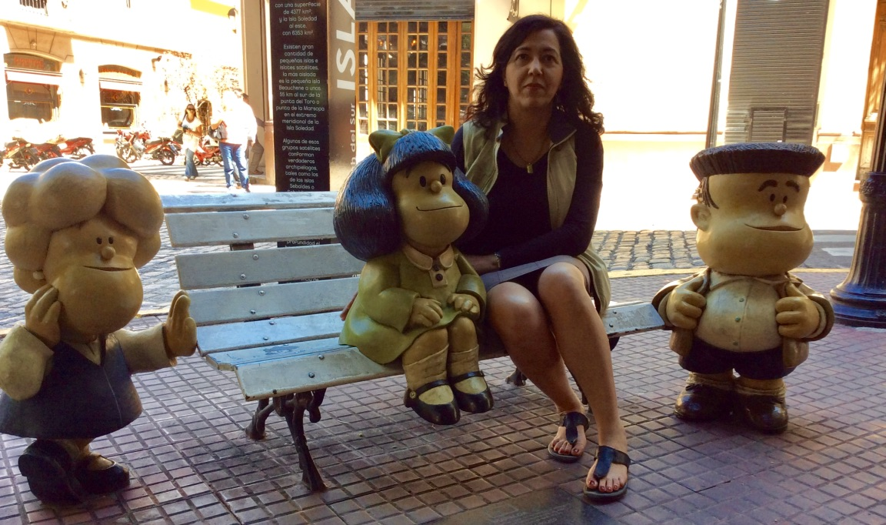
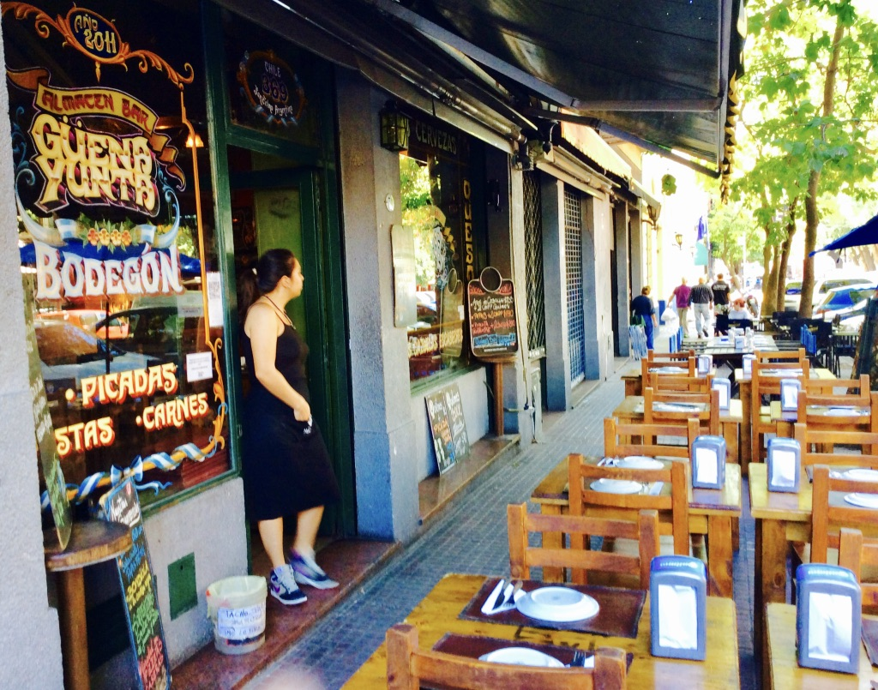
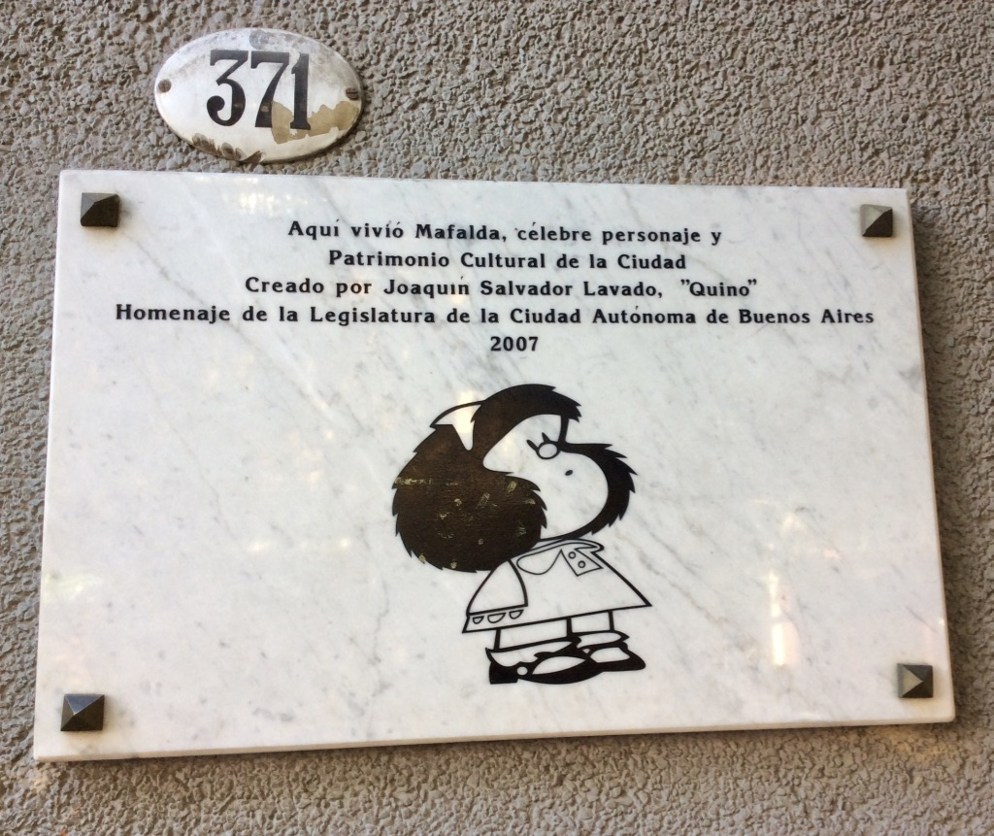
Mafalda, la protagonista de una popular tira cómica, tenía verdadero horror por la sopa
En parejas: ¿Qué tiras cómicas conoces que traten el tema de la comida?
El autor de Mafalda vivía en el barrio porteño de San Telmo, en una casa que seguramente inspiró aquélla en la que vivía Mafalda. Se ha colocado una placa en la fachada de la casa en su honor. Junto a la casa hay estatuas de Mafalda y sus amigos que están incorporadas en el Paseo de la Historieta de Buenos Aires
En este restaurante, situado al lado de la casa de Mafalda, no se sirve sopa de pollo

Slide 4
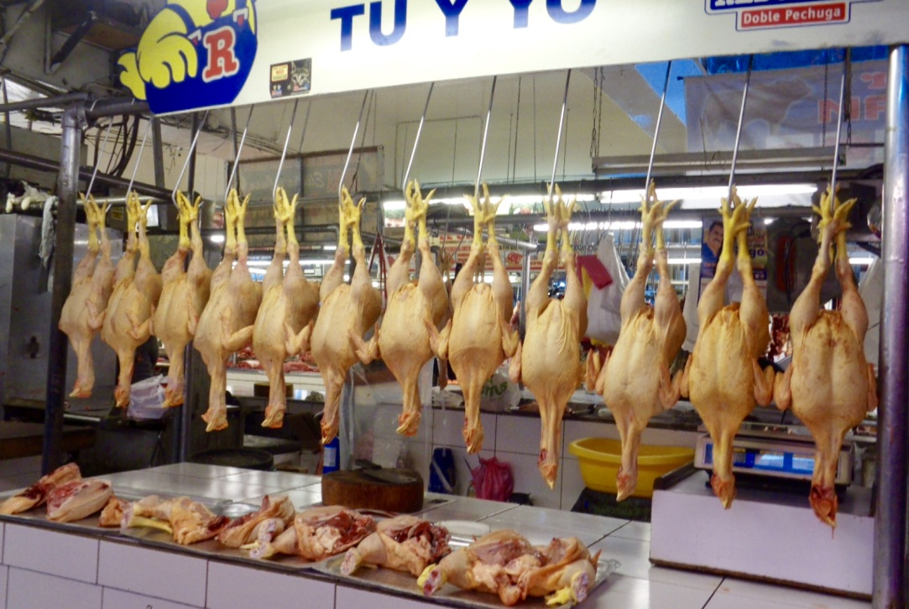
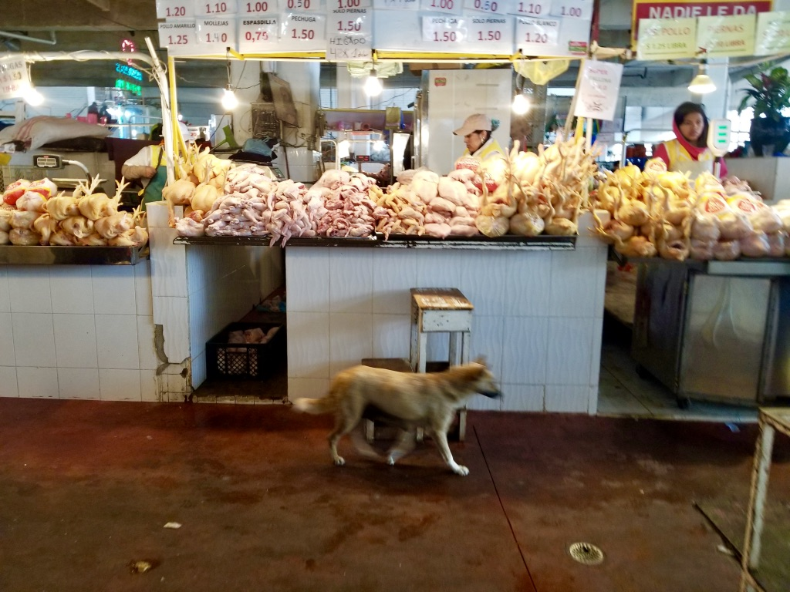
El pollo o la gallina suelen ser componente esencial de sopas, cocidos, ajiacos y sancochos. Por esta razón, es habitual encontrar pollerías en todos los mercados
“Carne de inocentes” en mercados de Quito y Lima

Slide 5
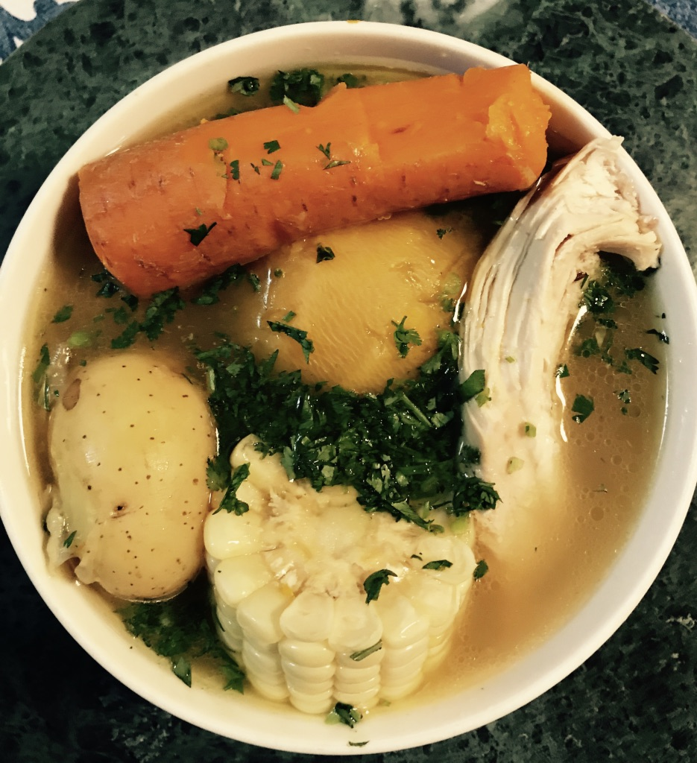
Sancocho
El verbo “sancochar” se refiere al cocinado parcial de un alimento o también al cocinado completo en agua hirviendo, dando lugar al sancocho.
El punto de unión de cocido, ajiaco y sancocho es el modo de cocinarlos, el hervido, y el estar compuestos de muchos ingredientes diferentes, combinándose pedazos de carne, legumbres y hortalizas, usándose los que se tiene a mano y los que se dan en cada estación.
Son platos básicos con los que alimentar a toda una familia y que tienen como fin ser nutritivos y reconfortantes al servirse calientes.
Pueden ser platos económicos ya que el largo tiempo de cocinado permite usar carnes que de otra forma serían difíciles de utilizar por ser más duras, como por ejemplo es el caso de la carne de gallina.

Slide 6
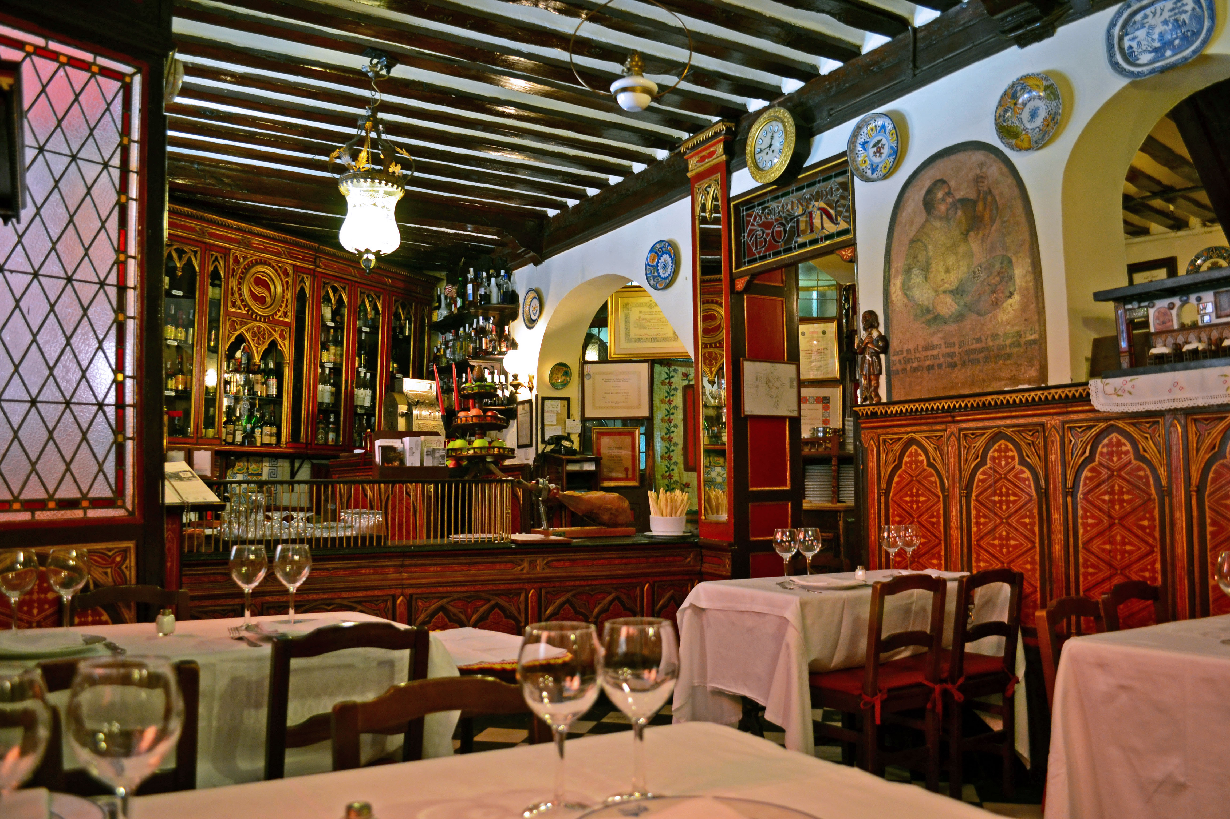
Cocina y tradición
A veces se establecen contrastes entre la cocina local, tradicional y familiar con la cocina internacional, que puede verse como un peligro para la supervivencia de modos y recetas tradicionales
Se dice que el restaurante madrileño Casa Botín es el más antiguo del mundo

Slide 7
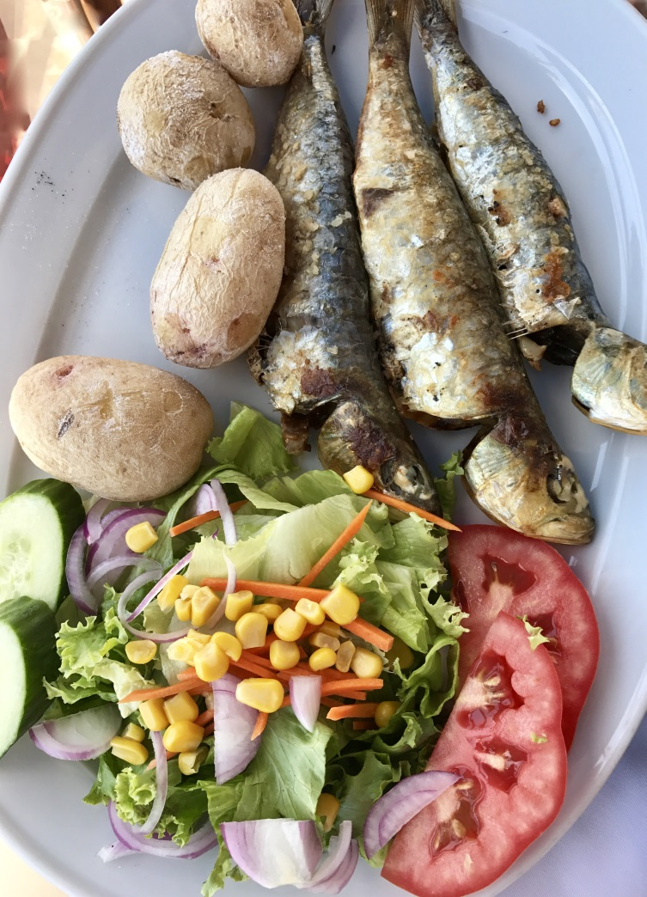
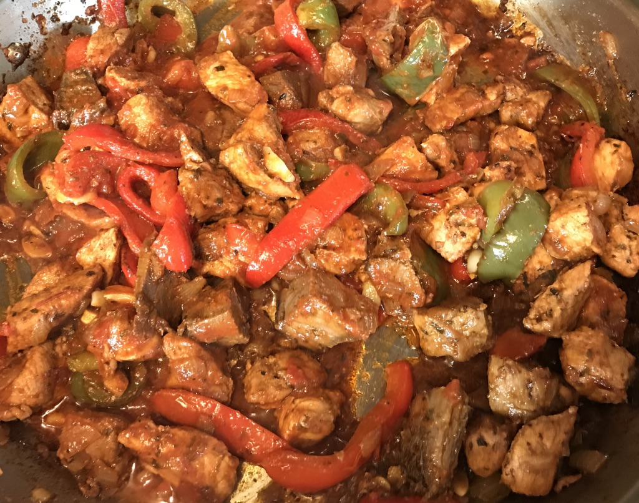
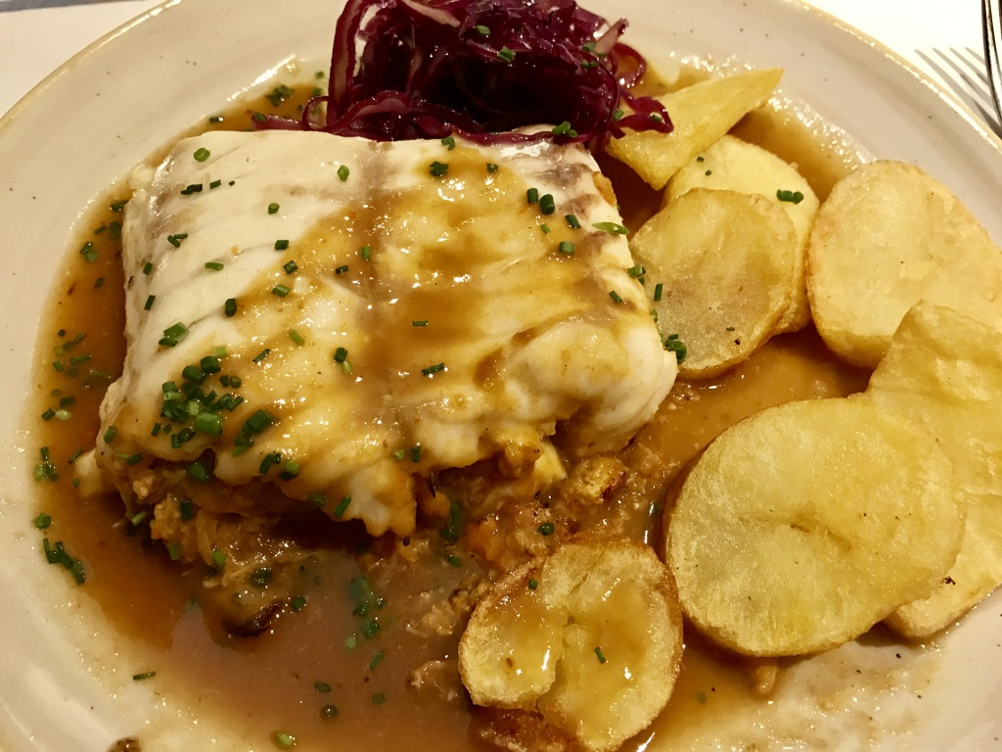
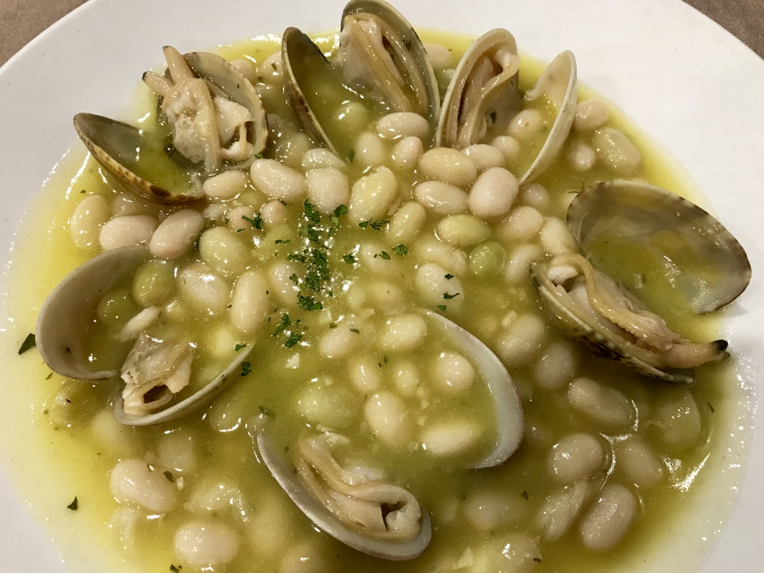
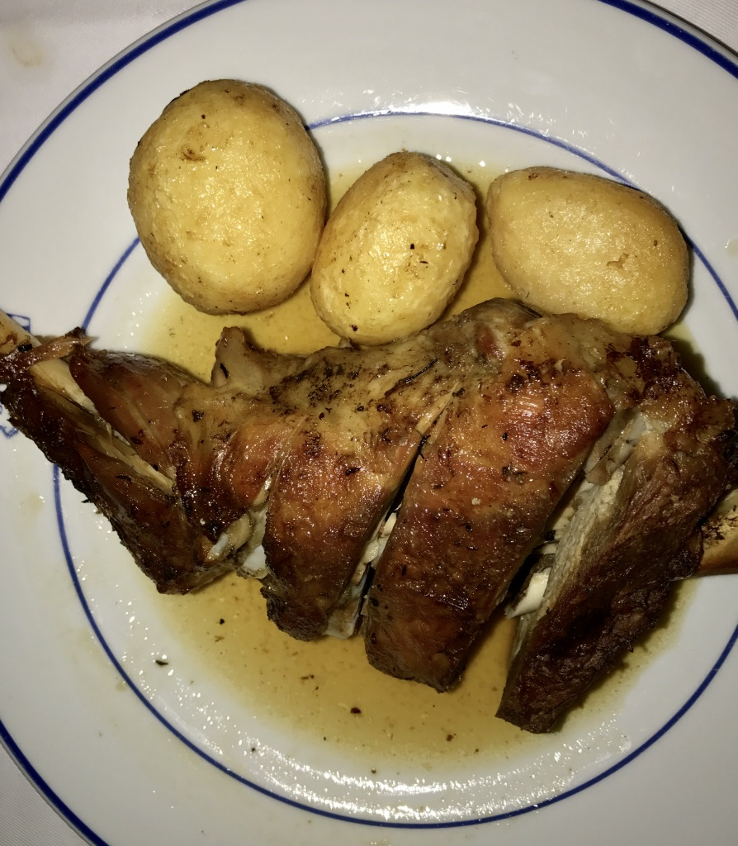
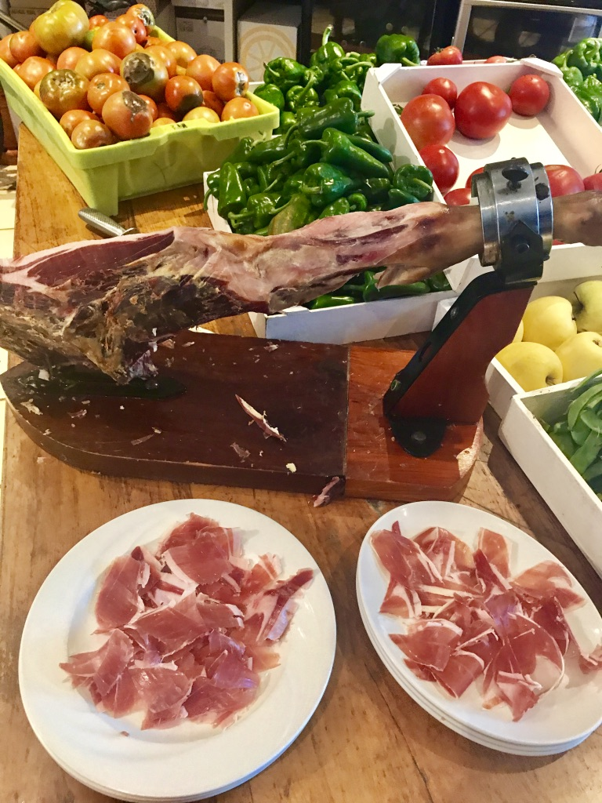
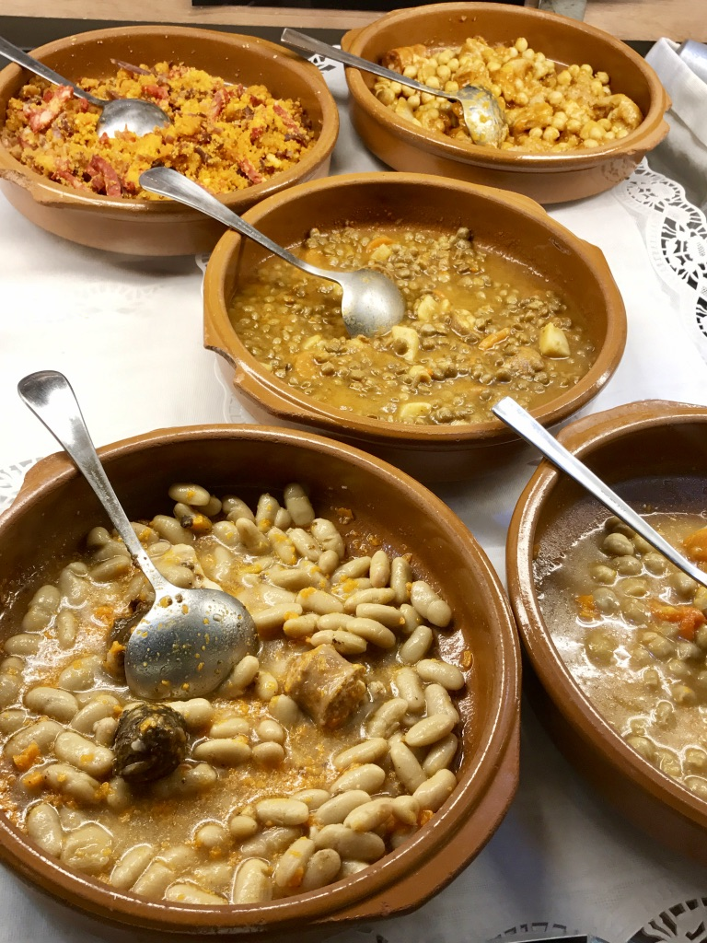
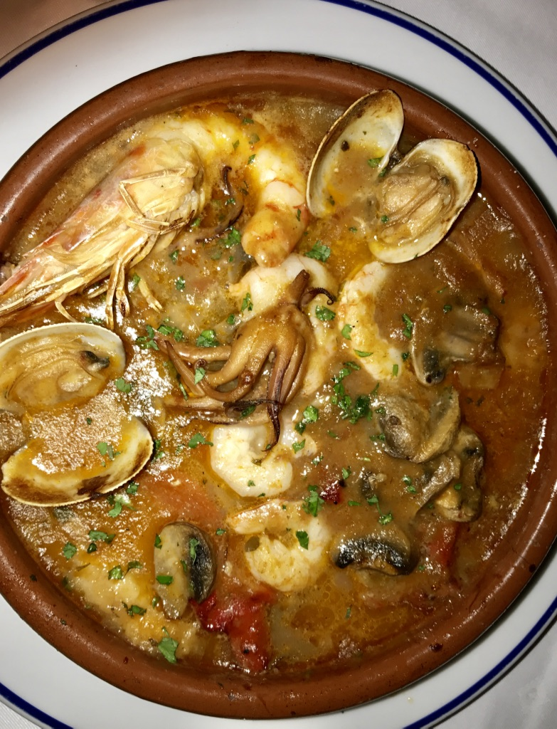
Comida que se sirve en Botín y en otros establecimientos tradicionales de Madrid

Slide 8
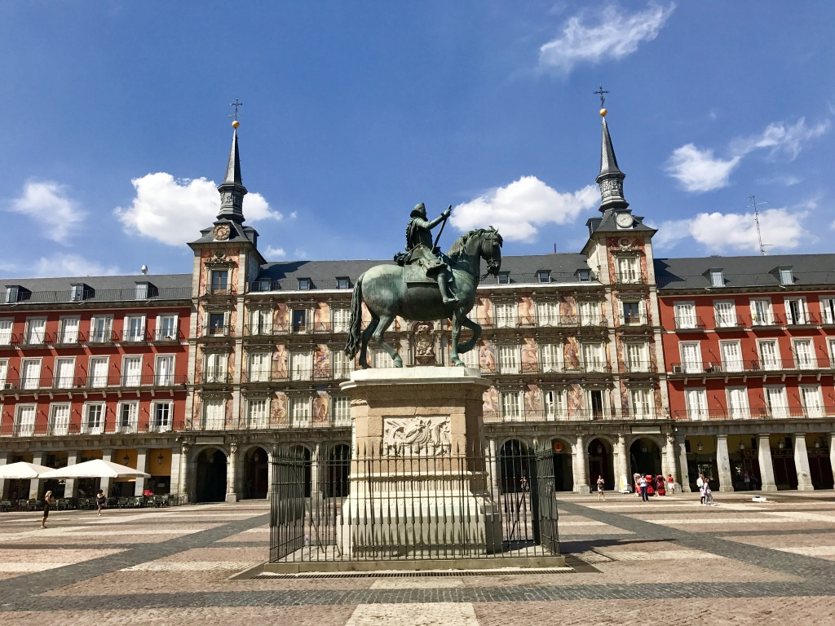
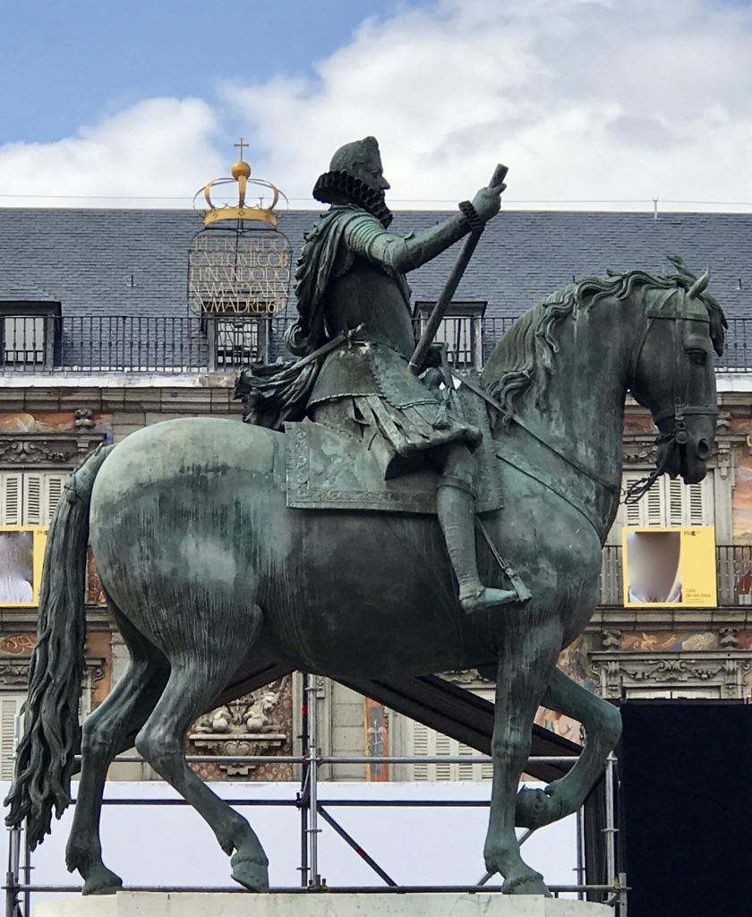
Cocina local, tierra y salud
En Torquemada y San Pedro del autor español Pérez Galdós, su protagonista afirma que la comida de su cocinero francés desfigura los alimentos de tal forma que parecen remedios de farmacia, por lo que son un peligro capaz de quitar la salud a algo tan robusto y sólido como la estatua de bronce del caballo de la Plaza Mayor de Madrid
Estatua de la Plaza Mayor de Madrid, en perfecto estado de salud

Slide 9
En parejas
¿Qué es el sancocho? ¿En qué se parece al cocido y al ajiaco?
¿Qué comidas conoces que se parezcan al cocido, además del ajiaco y del sancocho, que se coman en el lugar donde vives? ¿Te gustan? ¿Cuál es tu preferida?
¿Cuáles son tus primeros recuerdos relativos a la comida?
¿Hay algún plato que te desagrade especialmente? ¿Tuviste que comerlo alguna vez a la fuerza?
¿Cuáles son las diferencias marcadas entre la gastronomía nacional y la extranjera en el texto de Galdós? ¿Hay juicios de valor sobre los méritos de cada una?
¿Podría decirse que la comida sirve para establecer una jerarquía social? ¿Cómo?
¿Cuál es el valor social de los banquetes? ¿Cómo se relacionan las celebraciones religiosas con las culinarias?

Slide 10
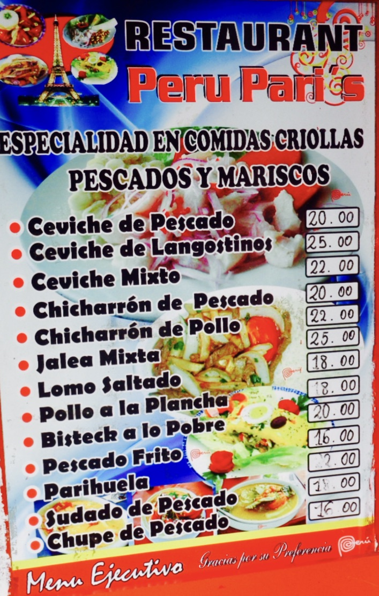
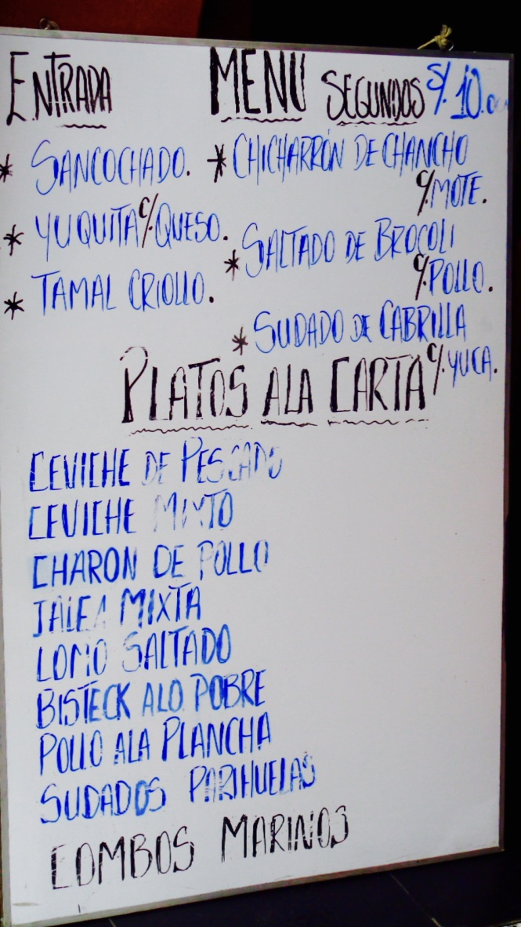
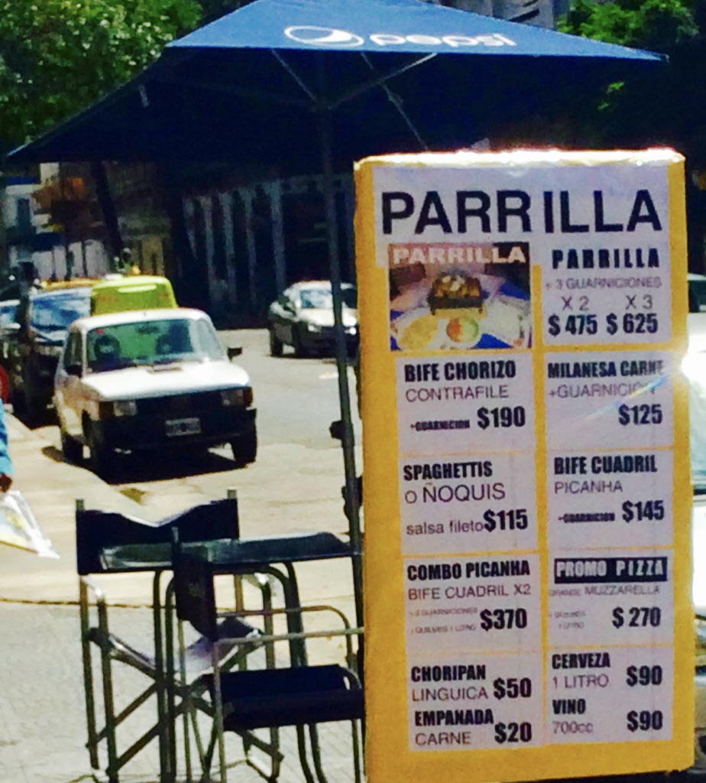
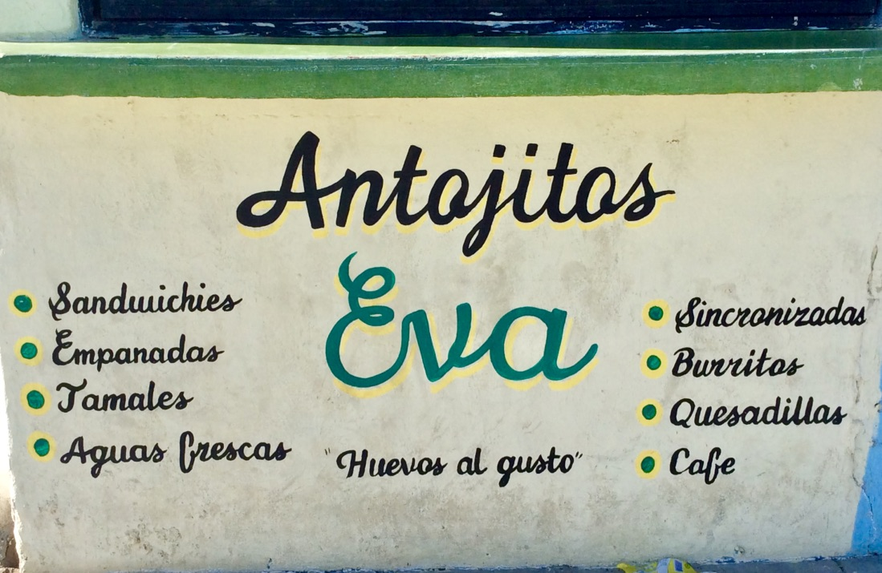
Actividad: revisa estos menús puestos fuera de diferentes restaurantes de Perú, Argentina y México y analiza su contenido. ¿Presentan una cocina local o internacional? ¿Te parece que estos menús pertenecen a restaurantes populares? ¿Son menús para turistas o para habitantes de las respectivas ciudades?

Slide 11
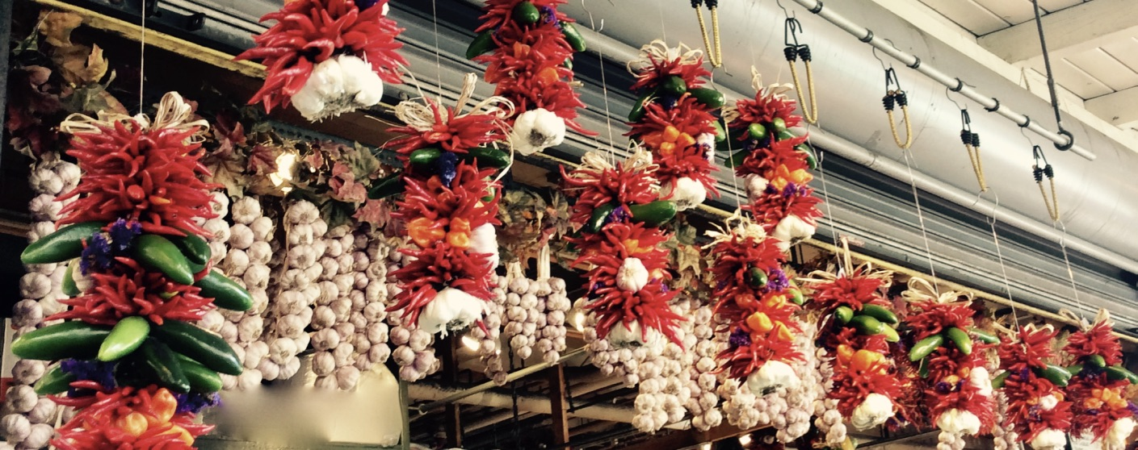
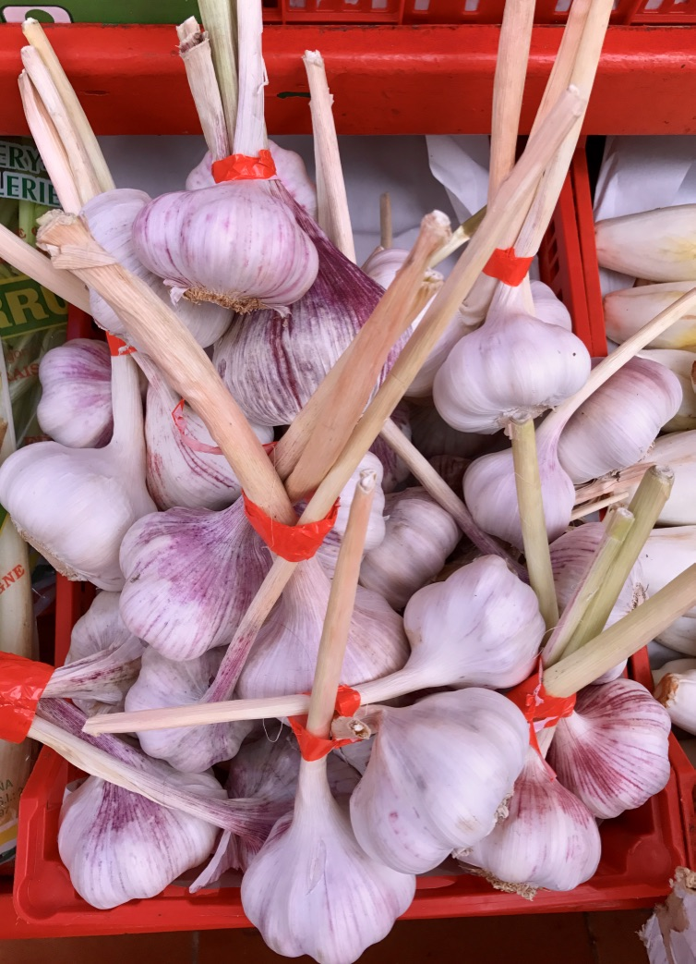
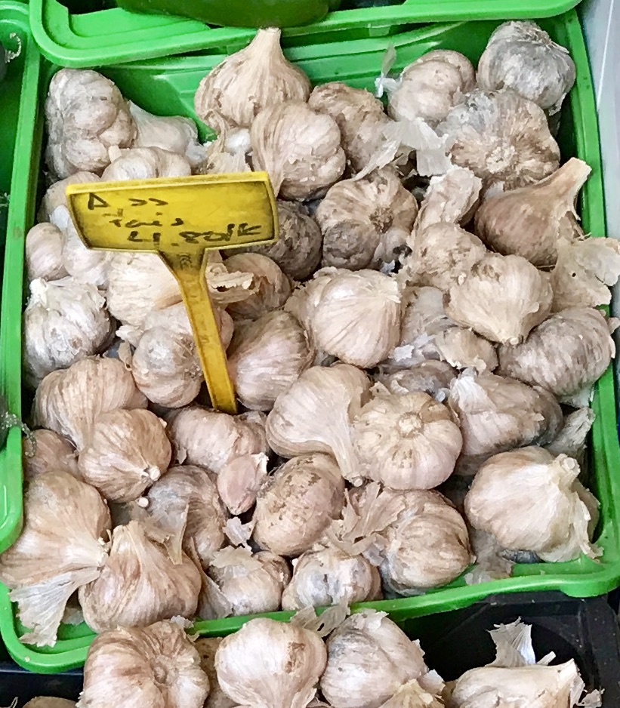
La comida como indicador social: el ajo
El ajo es ingrediente indispensable de muchísimos platos de la cocina española y latinoamericana. Crudo, es ingrediente principal de platos como el almodrote, el salmorejo y el gazpacho.
Tradicionalmente ha sido alimento de la clase trabajadora, que lo come crudo para acompañar al pan que es base de su alimentación.
Por tener un fuerte olor y sabor y estar relacionado su cultivo y su consumo con el campesinado, sobre todo en su forma cruda, el ajo aparece muchas veces caracterizado como alimento relacionado con la tierra y con los que la trabajan y, por lo tanto, rechazado por las clases altas, más alejadas del contacto con la tierra.

Slide 12
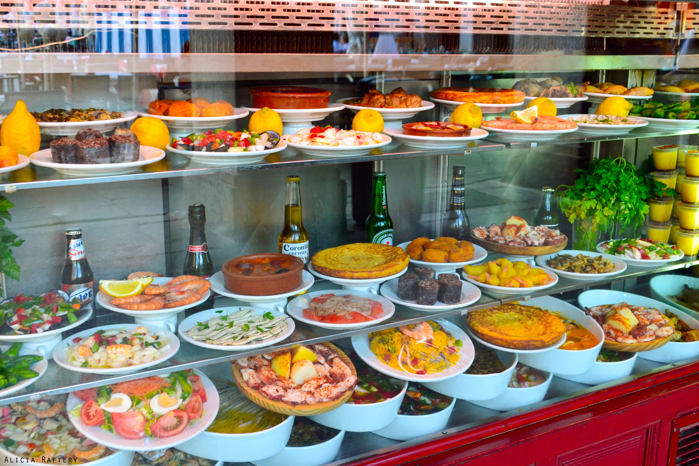
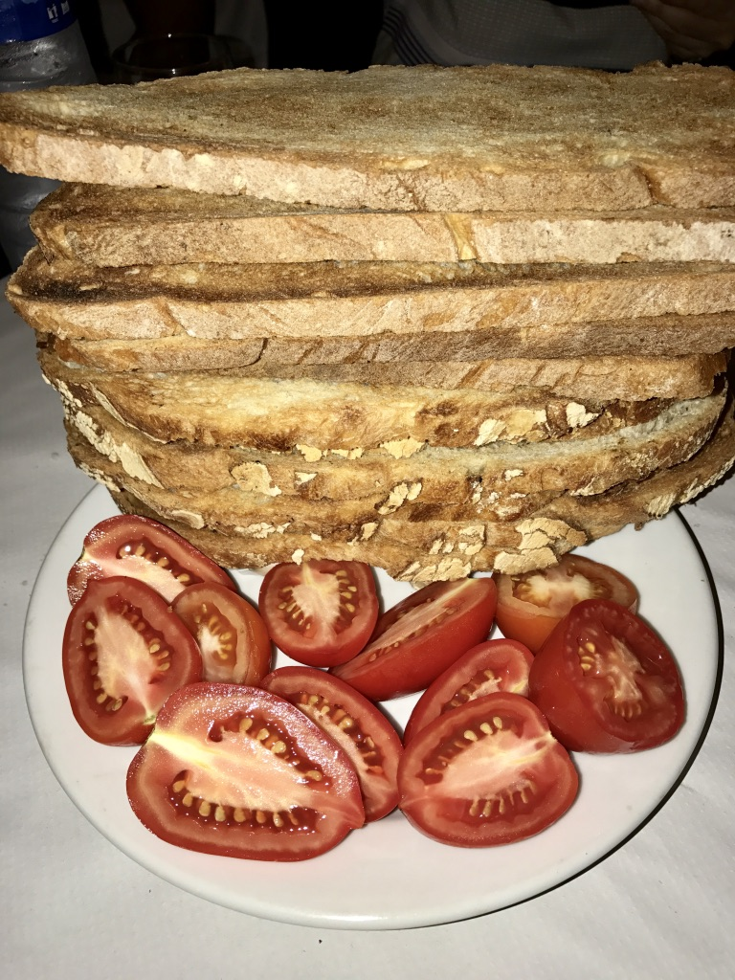
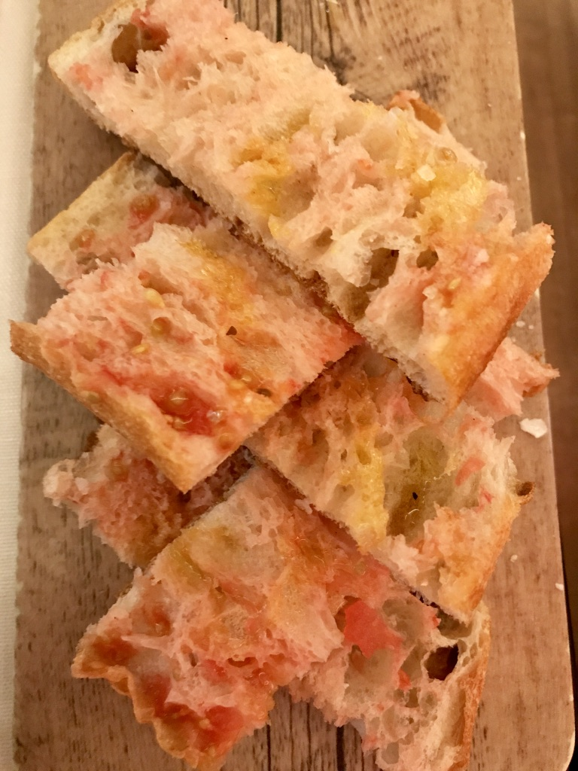
El ajo es componente indispensable de muchos platos populares
Para hacer pan con tomate, hay que frotar un ajo crudo y tomate en el pan y añadir un chorrito de aceite de oliva
El ajo es ingrediente común a muchos platos y salsas, entre los que se encuentran las gambas, champiñones o pollo al ajillo, la sopa de ajo, el ajo arriero, el chimichurri, el pebre de ají cacho de cabra, el ahogado serrano, el mojo, el adobo guatemalteco y el recado rojo para cochinita pibil

Slide 13
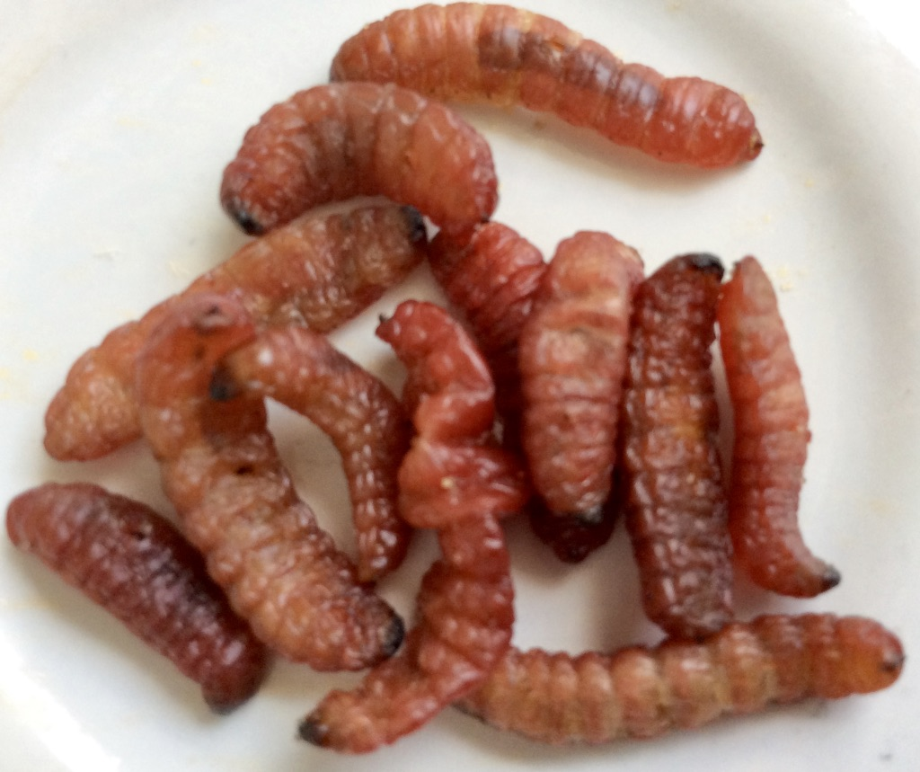
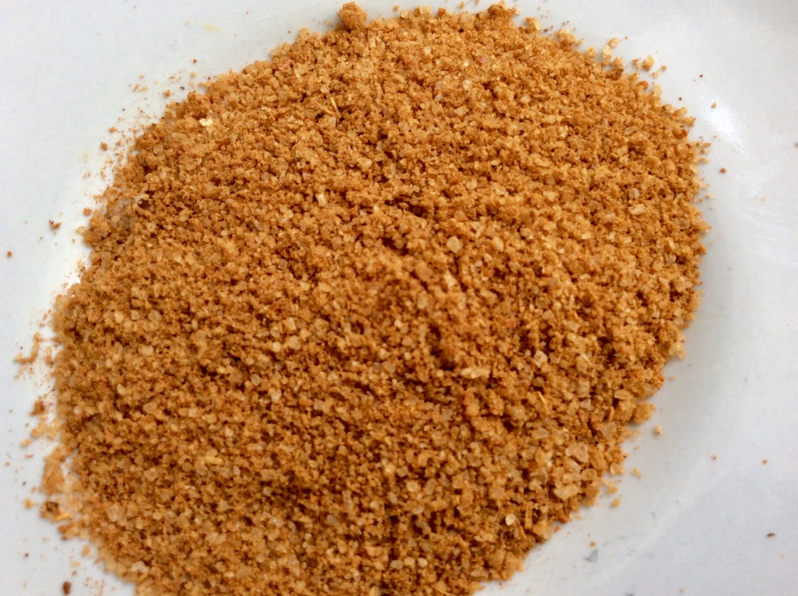
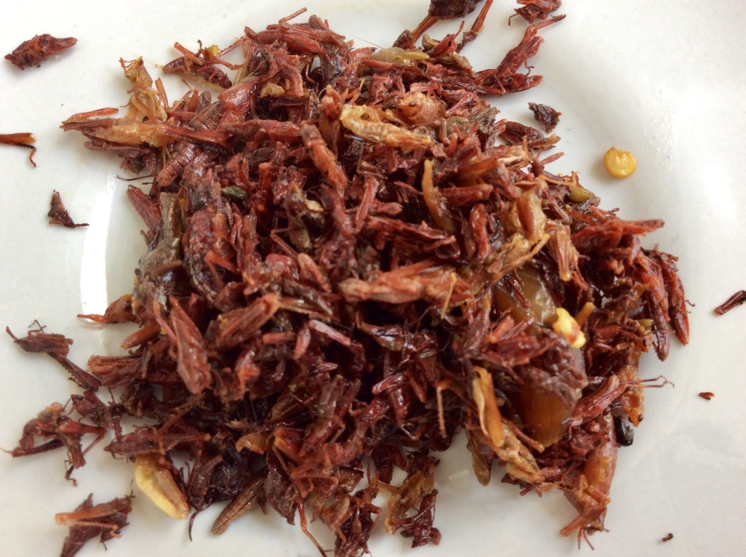
Comida y tabúes
Existen actitudes con respecto a la comida que responden a leyes religiosas, antropológicas o de variada naturaleza que introducen prohibiciones o tabúes en el ámbito alimentario y que influyen en las preferencias gustativas.
De los tabúes relacionados con la comida, quizá el más fuerte es el del canibalismo.
Los tabúes están marcados por las diferencias culturales: por ejemplo, la ingestión de insectos es práctica común en gran parte del mundo pero tabú en muchas culturas europeas.
El consumo de insectos y gusanos aporta proteína y otros nutrientes a la dieta. Dentro del mundo hispánico, se comen por ejemplo chapulines (saltamontes) y gusanos de maguey en México.
Gusanos de maguey, chapulines y sal de gusanitos, usada comúnmente en la cocina de Oaxaca y para acompañar al mezcal

Slide 14
Chontacuros y hormigas culonas
En el Departamento de Santander (Colombia) se comen hormigas culonas, que son del tamaño de abejas y tienen alas. En México se comen chicatanas (hormigas), mientras que en lugares de Centroamérica como El Salvador y Guatemala se consumen los zompopos de mayo (un género de hormigas).
Los chontacuros son los gusanos de la palma que se comen por su delicioso sabor y de los que además se dice que tienen propiedades curativas. Se recomiendan para la tos, la gripe y enfermedades pulmonares. Se consumen en la Amazonia ecuatoriana. Para prepararlos, se les quita el tracto digestivo, se sazonan con sal y se ensartan en un palito a modo de pincho o se envuelven en hojas de palma y se asan sobre las ascuas. Su sabor es parecido al de una excelente mantequilla.

Slide 15
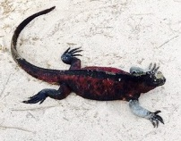
Capibaras e iguanas: ¿carne o pescado?
Taxonomías gastronómicas, biológicas y culturales
La iguana y la capibara son consideradas pescado y por lo tanto aptas para consumirse en Cuaresma.
La iguana es un reptil que se consume aún hoy en países de Centroamérica como Nicaragua y en otras zonas donde vive este animal en épocas del año como la Cuaresma y la Semana Santa en las que está prohibido comer carne.
La capibara, carpincho o chigüire es un roedor semi-acuático de gran tamaño que habita en zonas de Venezuela, Argentina y Perú. El sabor de su carne se ha descrito como una mezcla entre pescado y cordero.

Slide 16
En parejas
¿Cuáles crees que son las connotaciones sociales más importantes del consumo de ajos?
En contraste al nivel social asociado con alimentos como las hierbas silvestres y el ajo, la carne de algunos animales se relaciona con las clases altas. ¿Por qué?
Elige un alimento o alimentos que te parezcan importantes para la cultura hispánica y explica cuáles son las asociaciones que existen entre esos alimentos y el nivel social. ¿Por qué es importante la ostentación de comidas complicadas para las clases privilegiadas?
¿Cuáles son algunos de los tabúes relacionados con la comida que te parezcan particularmente significativos dentro de tu cultura?
¿Puedes identificar tabúes de otras culturas que estén próximas a ti? ¿Cómo difieren de los que pertenecen a la cultura con la que te identificas?
¿Qué razones se te ocurren para explicar la permanencia y transmisión de estos tabúes a lo largo de los siglos?
¿Crees que la escasez de alimentos es un argumento válido para justificar el canibalismo?
¿Cuál es la comida más rara que has probado?

Slide 17
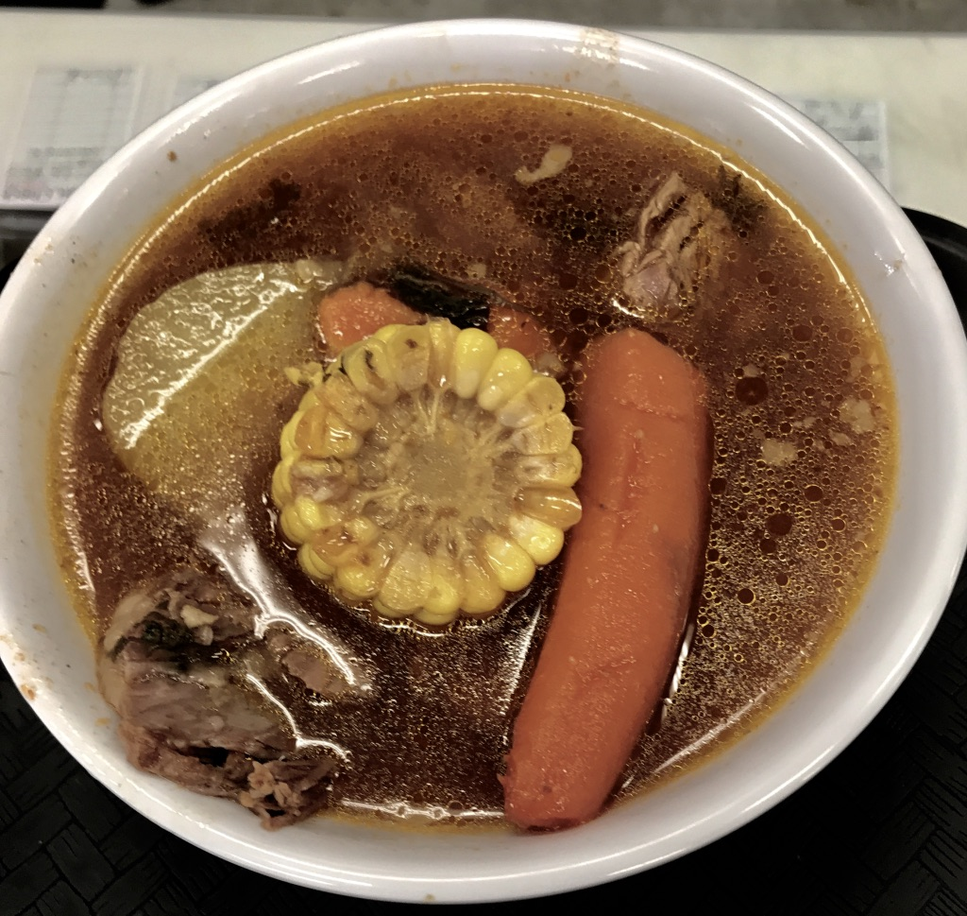
Para ver y cantar
Sancocho prieto
De tal palo, tal astilla:
Min. 54: https://www.youtube.com/watch?v=ODcicD7wlIg
Sancocho prieto:
https://www.youtube.com/watch?v=_a4uWXZ6x8g

Slide 18
Comida y música
Como en el caso de “Sancocho prieto,” hay otras canciones en las que la comida es inspiración para una canción. Escucha estos ejemplos y busca otros que te parezcan significativos:
Kumbia Kings, “Sabes A Chocolate”
https://www.youtube.com/watch?v=ospy5jstwME
Carlos Vives, “Fruta fresca”
https://www.youtube.com/watch?v=02O9NLo7ujY
Chocolate, “Mayonesa”
https://www.youtube.com/watch?v=2I93gFx3gmc
Mala fe, ”La vaca”
https://www.youtube.com/watch?v=1H9y_qDty-Y
Los Xey, “Buen menú”
https://www.youtube.com/watch?v=Z-9Hup1awm8
N.O.R.E., “Más Maíz”
https://www.youtube.com/watch?v=N7hh2FwFVgU
Celia Cruz, “Caramelo”
https://www.youtube.com/watch?v=sCvnFWBFVe0
Danza Invisible, “Sabor de amor”
https://www.youtube.com/watch?v=MM7ah4ppM9M\
Juan Luis Guerra, “Ojalá que llueva café”
https://www.youtube.com/watch?v=XZOLOggfWp0

Slide 19
Imágenes
Pollería en el Mercado de San Roque, Quito: Vivian Mills
Estatuas de Mafalda y amigos, pollería en un mercado de Lima, menús en las calles de Lima: Rafael Climent-Espino
Resturante Botín y escaparate de restaurante de tapas: Alicia Raftery
Chontacuro: By Agencia de Noticias ANDES (ARCHIDONA-GASTRONOMÍA) [CC BY-SA 2.0 (http://creativecommons.org/licenses/by-sa/2.0)], via Wikimedia Commons
Hormiga culona: Juliett from es [GFDL (http://www.gnu.org/copyleft/fdl.html), CC-BY-SA-3.0 (http://creativecommons.org/licenses/by-sa/3.0/), GFDL (http://www.gnu.org/copyleft/fdl.html) or CC-BY-SA-3.0 (http://creativecommons.org/licenses/by-sa/3.0/)], via Wikimedia Commons
Capibara: By Fidel León Darder [GFDL (http://www.gnu.org/copyleft/fdl.html) or CC-BY-SA-3.0 (http://creativecommons.org/licenses/by-sa/3.0/)], via Wikimedia Commons
Otras fotos: Ana M. Gómez-Bravo

